Slide 1
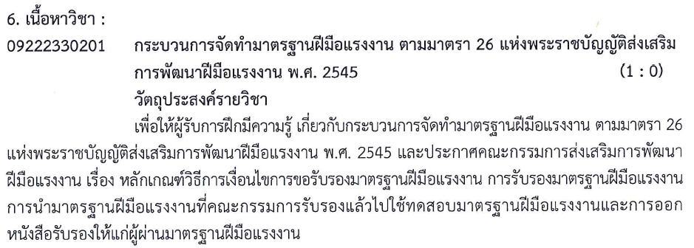
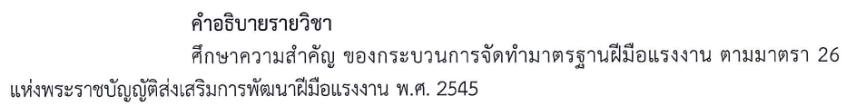
กระบวนการกำหนดมาตรฐานฝีมือแรงงาน ตามมาตรา 26

Slide 2
กระบวนการกำหนดมาตรฐานฝีมือแรงงาน ตามมาตรา 26
1. แต่งตั้งคณะทำงาน
2. แต่งตั้งคณะอนุกรรมการกำหนดมาตรฐานฝีมือแรงงานแห่งชาติในสาขาที่เกี่ยวข้องกับการขอรับรองมาตรฐานฝีมือแรงงาน
3. วิเคราะห์อาชีพ/ตำแหน่งงาน
4. วิเคราะห์งาน (งานหลัก งานย่อย)
5. ประชุม คณะอนุกรรมการฯ ครั้งที่ 1 พิจารณาการวิเคราะห์งาน
Notes:
คณะทำงานกับคณะอนุกรรมการไม่ควรที่จะซ้ำกัน คณะอนุกรรมการประกอบด้วย 1. ผอ สพร สนพ 2. ผู้แทนสวัสดิการแรงงานจังหวัด/พื้นที่ 3 ผู้ผ่านการฝึกอบรม 2 คน 4. เลขานุการ 1 คน

Slide 3
องค์ประกอบของคณะอนุกรรมการฯ
คำสั่งคณะกรรมการส่งเสริมฯ ที่ 1/2561 ลงวันที่ 8 มกราคม 2561
1. ผู้อำนวยการ สพร./สนพ. ประธานอนุกรรมการ
2. ผู้แทนสำนักงานสวัสดิการ อนุกรรมการ
และคุ้มครองแรงงานกรุงเทพฯ พื้นที่/จังหวัด
3. ผู้เชี่ยวชาญด้านมาตรฐานฝีมือแรงงานฯที่ขึ้น อนุกรรมการ
ทะเบียนกับกรมพัฒนาฝีมือแรงงาน จำนวน 2 คน
4. นักวิชาการพัฒนาฝีมือแรงงาน ระดับปฏิบัติการ อนุกรรมการ
ขึ้นไป และเลขานุการ
Notes:
คณะทำงานกับคณะอนุกรรมการไม่ควรที่จะซ้ำกัน คณะอนุกรรมการประกอบด้วย 1. ผอ สพร สนพ 2. ผู้แทนสวัสดิการแรงงานจังหวัด/พื้นที่ 3 ผู้ผ่านการฝึกอบรม 2 คน 4. เลขานุการ 1 คน

Slide 4
อำนาจหน้าที่ของคณะอนุกรรมการฯ
1. ตรวจสอบ แก้ไขและปรับปรุงรายละเอียดของมาตรฐานฝีมือแรงงานที่ยื่นขอรับรองฯ
2. เสนอความเห็นเกี่ยวกับมาตรฐานฝีมือแรงงานที่ยื่นขอรับรองฯ
3. ปฏิบัติหน้าที่อื่น ตามที่คณะกรรมการส่งเสริมฯ มอบหมาย
Notes:
คณะทำงานกับคณะอนุกรรมการไม่ควรที่จะซ้ำกัน คณะอนุกรรมการประกอบด้วย 1. ผอ สพร สนพ 2. ผู้แทนสวัสดิการแรงงานจังหวัด/พื้นที่ 3 ผู้ผ่านการฝึกอบรม 2 คน 4. เลขานุการ 1 คน

Slide 5
กระบวนการกำหนดมาตรฐานฝีมือแรงงาน ตามมาตรา 26
6. จัดทำข้อสอบภาคความรู้ ภาคความสามารถ และทัศนคติ
7. ประชุมคณะอนุกรรมการ ครั้งที่ 2 พิจารณาข้อสอบ
8. จัดทดลองทดสอบข้อสอบภาคความรู้และภาคความสามารถ
9. วิเคราะห์ ประเมินผล ปรับปรุงข้อสอบภาคความรู้ภาคและความสามารถ
10. ประชุมคณะอนุกรรมการฯ ครั้งที่ 3 พิจารณาผลการปรับปรุงข้อสอบ
11. สพร./สนพ. ส่งรูปเล่มพร้อมเอกสารตามตัวชี้วัด(สำเนา) ให้ สมฐ. (1 เล่ม)

Slide 6
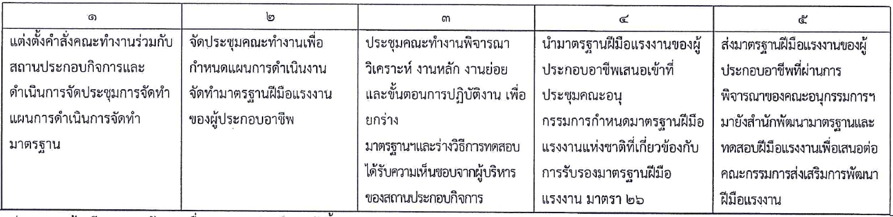
ตัวชี้วัดผู้อำนวยการฯ ครึ่งปีแรก ปีงบประมาณ 2561

Slide 7
กระบวนการกำหนดมาตรฐานฝีมือแรงงาน ตามมาตรา 26
12. ประชุมคณะอนุกรรมการครั้งที่ 4 พิจารณาความถูกต้องสมบูรณ์รายละเอียดทั้งหมด (ถ้าจำเป็น)
13. ส่งรูปเล่มจำนวน 30 เล่ม พร้อมคำชี้แจงคณะกรรมการส่งเสริมฯ และรายชื่อ จำนวนผู้เข้าร่วมประชุม ให้ สมฐ.
13. สมฐ. เสนอวาระประชุมคณะกรรมการส่งเสริมฯ กับกองส่งเสริมการพัฒนาฝีมือแรงงาน ออกหนังสือเชิญประชุม (เรียงตามลำดับเลขรับหนังสือของ สมฐ.)
14. คณะกรรมการส่งเสริมฯ พิจารณาการรับรองมาตรฐานฯ
(ผู้เข้าร่วมประชุม: ประธานอนุกรรมการหรือเลขานุการและผู้แทนสถานประกอบกิจการ)
15. สมฐ. เสนอนายทะเบียนออกหนังสือรับรองฯ คีย์ข้อมูลเข้าระบบ

Slide 8
กระบวนการกำหนดมาตรฐานฝีมือแรงงาน ตามมาตรา 26
16. สมฐ. ส่งหนังสือรับรองให้ สพร./สนพ.เพื่อมอบให้กับ สปก.
หรือจัดพิธีมอบหนังสือรับรองฯ โดยอธิบดีแล้วแต่กรณี
17. สถานประกอบการจัดทดสอบฯ และส่งรายงาน รมฐ. 5 +ใบสมัคร ภายในวันที่ 10 ของเดือนถัดไป มายัง สพร/สนพ เพื่อคีย์ข้อมูลรายงานผลการทดสอบ เข้าระบบ Data Center
18. สถานประกอบการยื่นขอรับเงินอุดหนุนมายัง สพร./สนพ.
19. สพร./สนพ. ดำเนินการตามขั้นตอนของกองส่งเสริมการพัฒนาฝีมือแรงงาน
20. สปก. รายงานผลการทบทวน มฐ. รมฐ.6 ทุกปีนับจากวันที่ออกหนังสือรับรองฯ มายัง สพร/สนพ

Slide 9
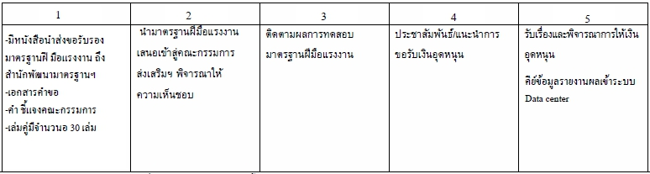
ตัวชี้วัดผู้อำนวยการฯ ครึ่งปีหลัง ปีงบประมาณ 2561

Slide 10
รายละเอียดค่าใช้จ่ายการจัดทำมาตรฐานฝีมือแรงงาน
1. ค่าใช้จ่ายในการจัดประชุมคณะอนุกรรมการฯ
(ประธาน 1,250 บาท อนุกรรมการ 1,000 บาท ค่าอาหารกลางวัน 120 บาท/คน ค่าอาหารว่างและเครื่องดื่ม 35 บาท/คน/มื้อ ค่าทำเอกสาร)
2. ค่าใช้จ่ายในการจัดประชุมคณะทำงานฯ
(ค่าอาหารกลางวัน 120 บาท/คน ค่าอาหารว่างและเครื่องดื่ม 35 บาท/คน/มื้อ)
3. ค่าใช้จ่ายในการทดลองทดสอบและเสนอขอรับรองมาตรฐานฝีมือแรงงาน
(ค่าวัสดุ อุปกรณ์ ค่าใช้จ่ายในการเดินทาง ค่าล่วงเวลา ค่าอาหารกลางวัน ค่าอาหารว่างและเครื่องดื่ม ค่าทำเอกสาร 30 เล่ม)
“ระเบียบสามารถดาวน์โหลดที่web-site กลุ่มงานกำหนดมาตรฐานฝีมือแรงงาน”

Slide 11


